Slide 1
Restitution QA:Robot framework
Présenter par
Mari Badji
Kurtis Melkisédec DIVASSA KOUMA
Sous la supervision de M. Moussa WADE

Slide 2
PLAN
Restitution Lab 1
Restitution Lab 3
Configuration MongoDB
Configuration EBay
Organisation du projet
Organisation du projet
Test Cases
Test cases
Restitution Lab2
Restitution Lab 4
Présentation lab
Présentation Lab
Organisation du projet
Organisation du projet
Test cases
Test cases

Slide 3
I. Restitution Lab 1
Configuration MongoDB
Pour réaliser ce projet nous avions besoin de faire des configurations sur Mongo Atlas et Mongo Compass.

Slide 4
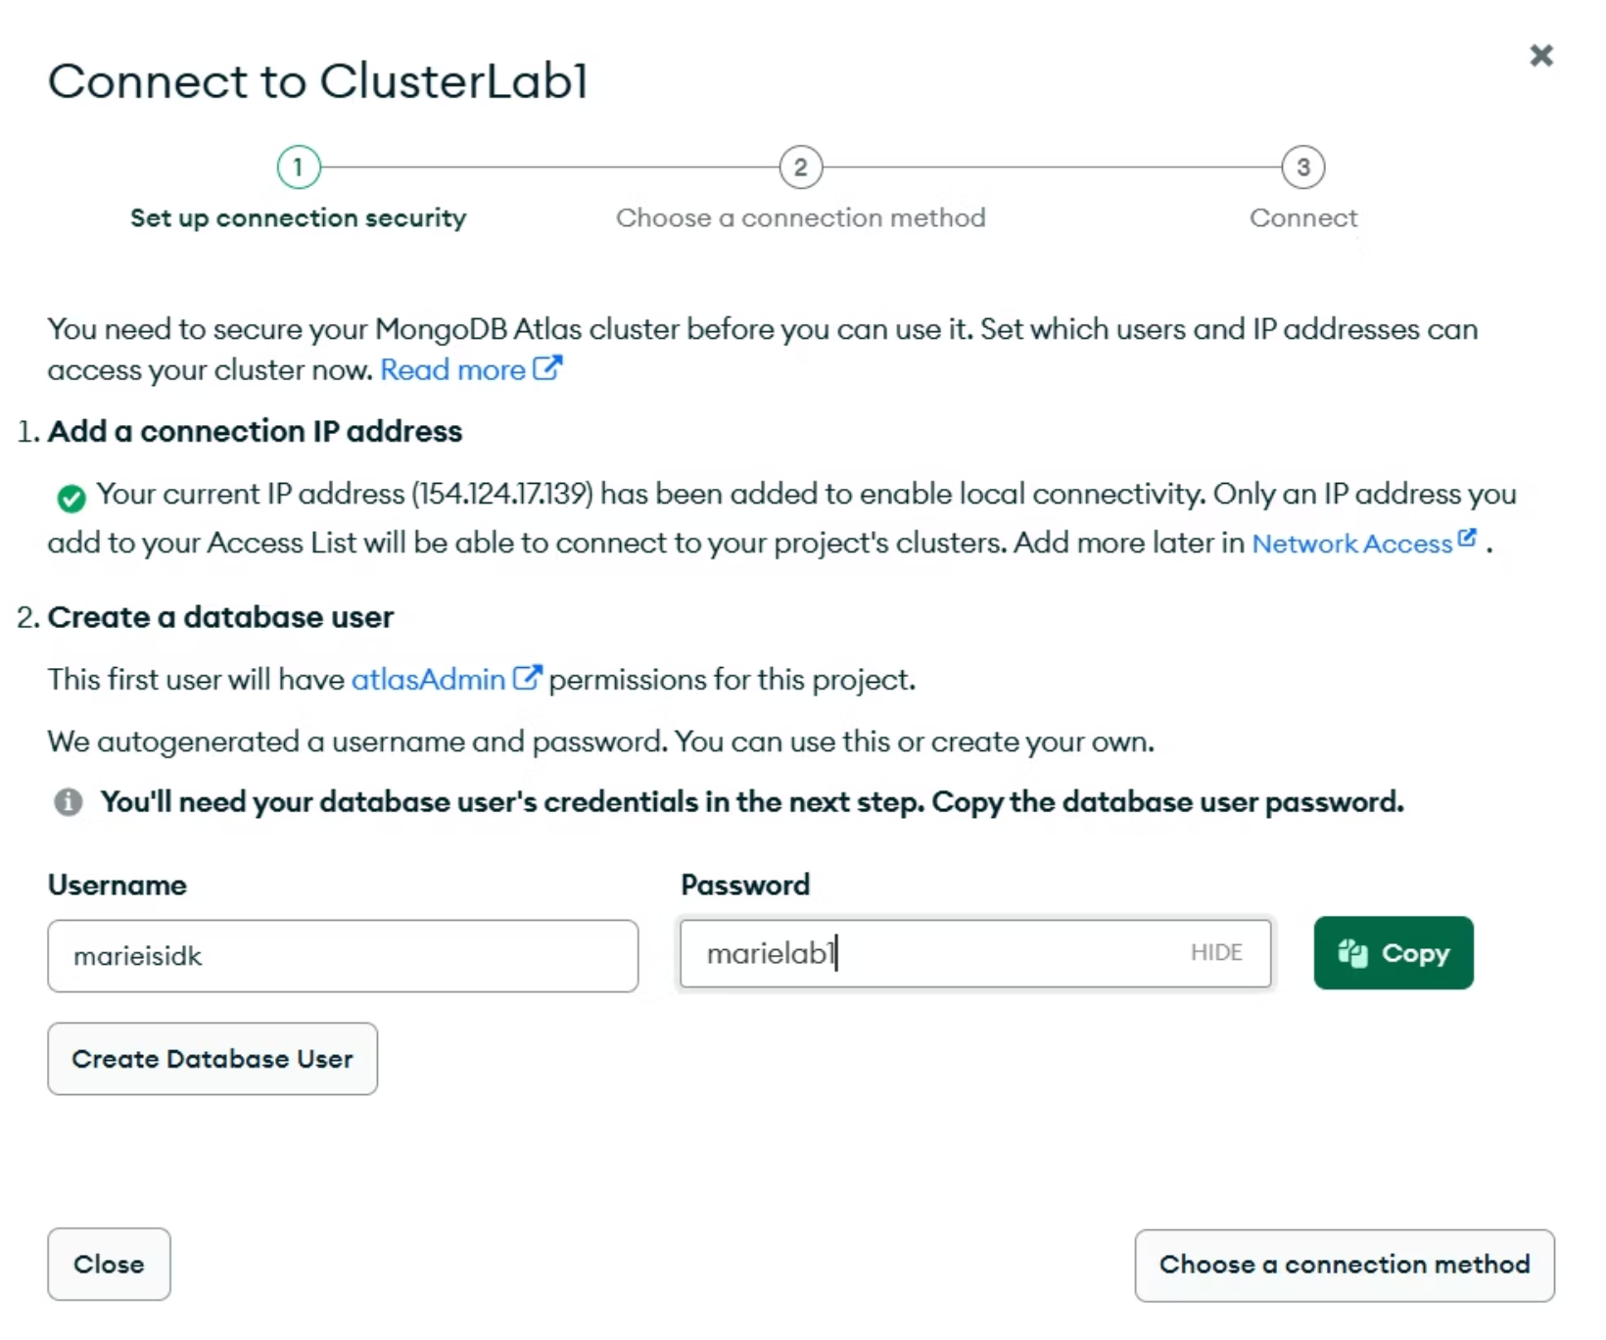
La première étape est de créer un cluster

Slide 5


Set up connection security
Choose a connection method
Connect
Connect to your application
Drivers
Access your Atlas data using MongoDB's native drivers (e.g. Node.js, Go, etc.)
Access your data through tools
Compass
Shell
Explore, modify, and visualize your data with MongoDB's GUI
Quickly add & update data using MongoDB's Javascript command-line interface
MongoDB for VS Code
Atlas SQL
Work with your data in MongoDB directly from your VS Code environment
Easily connect SQL tools to Atlas for data analysis and visualization

Slide 6
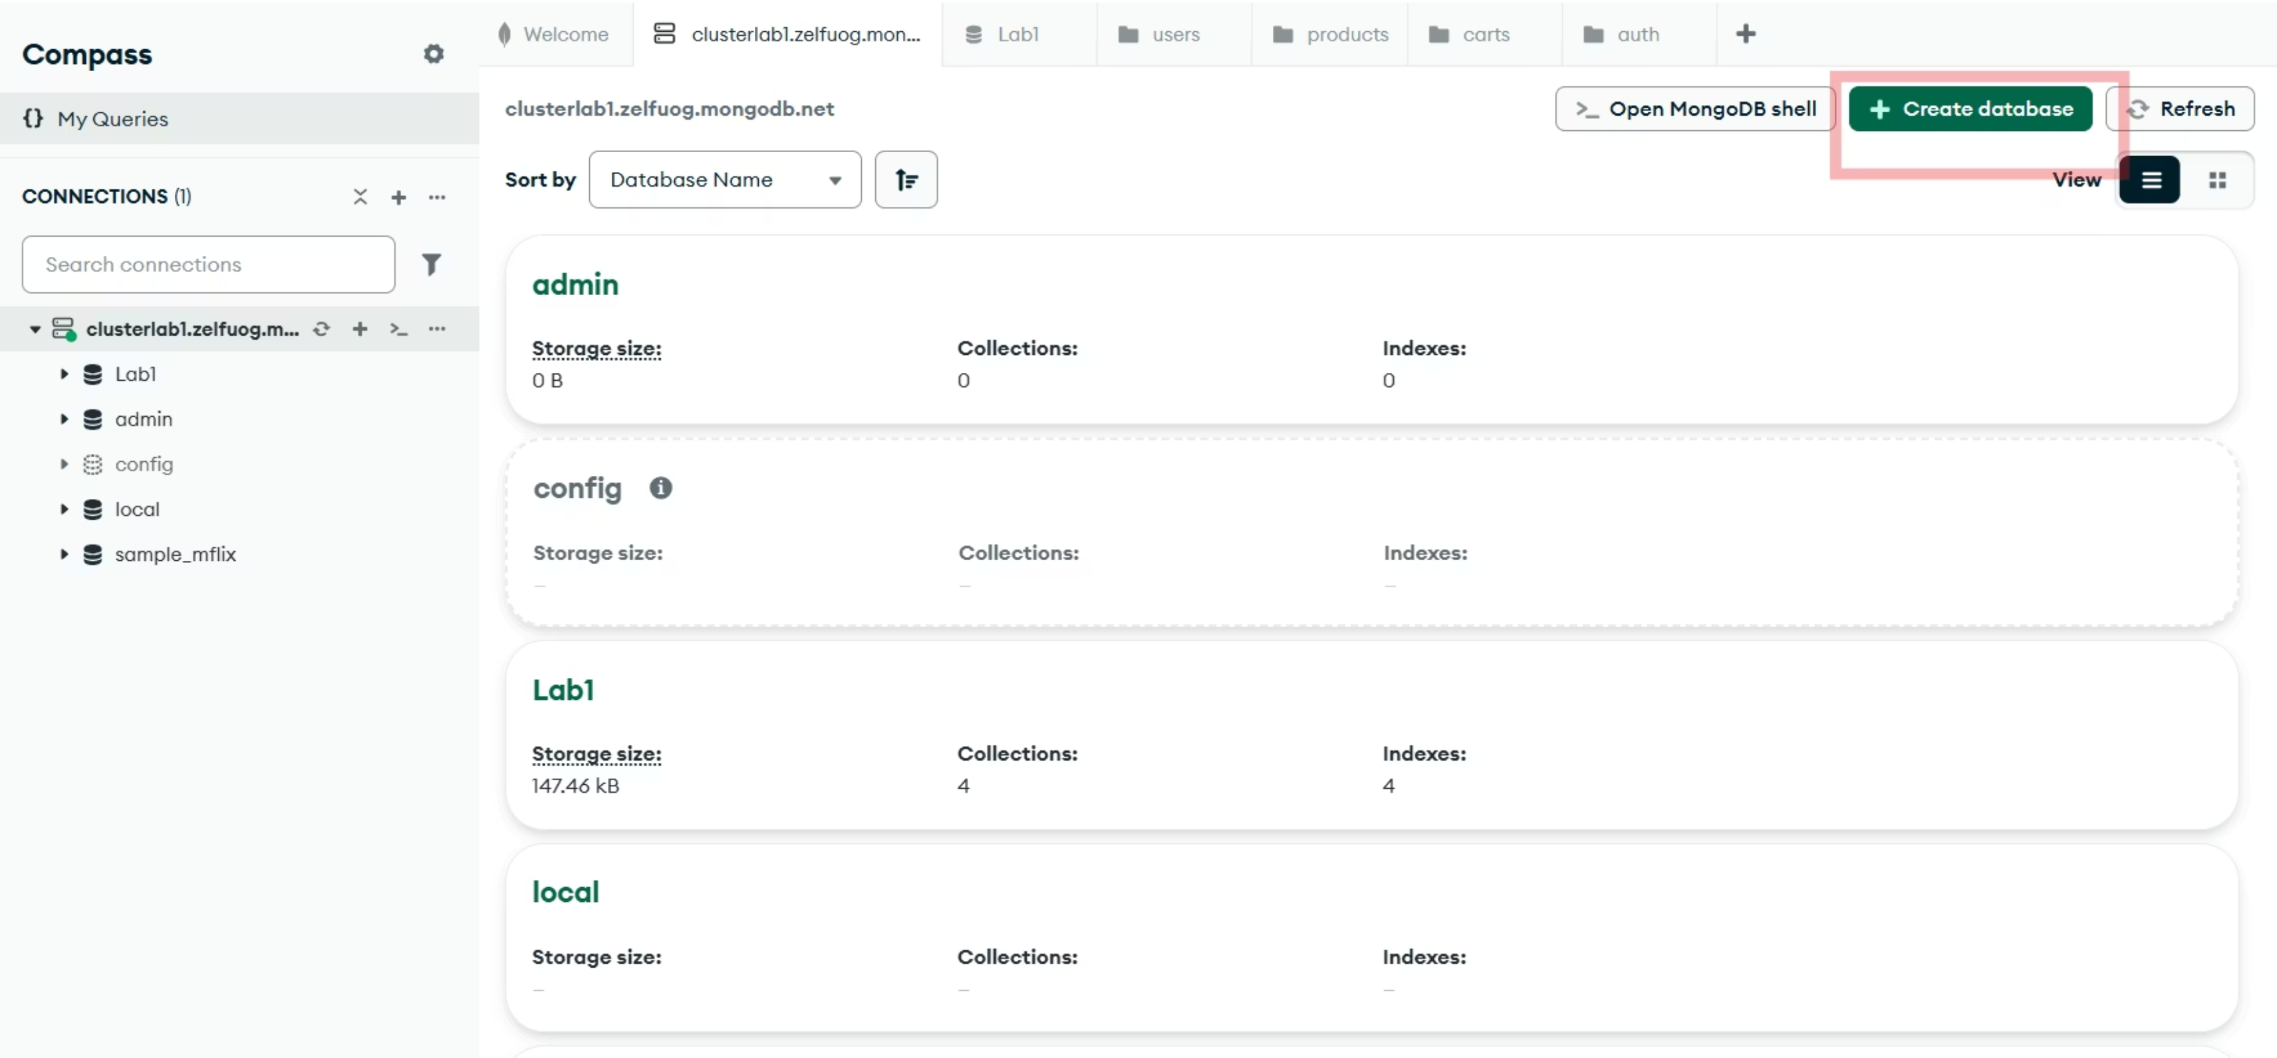
Une fois le cluster créé, on créer la base de données que nous allons utilisé.

Slide 7
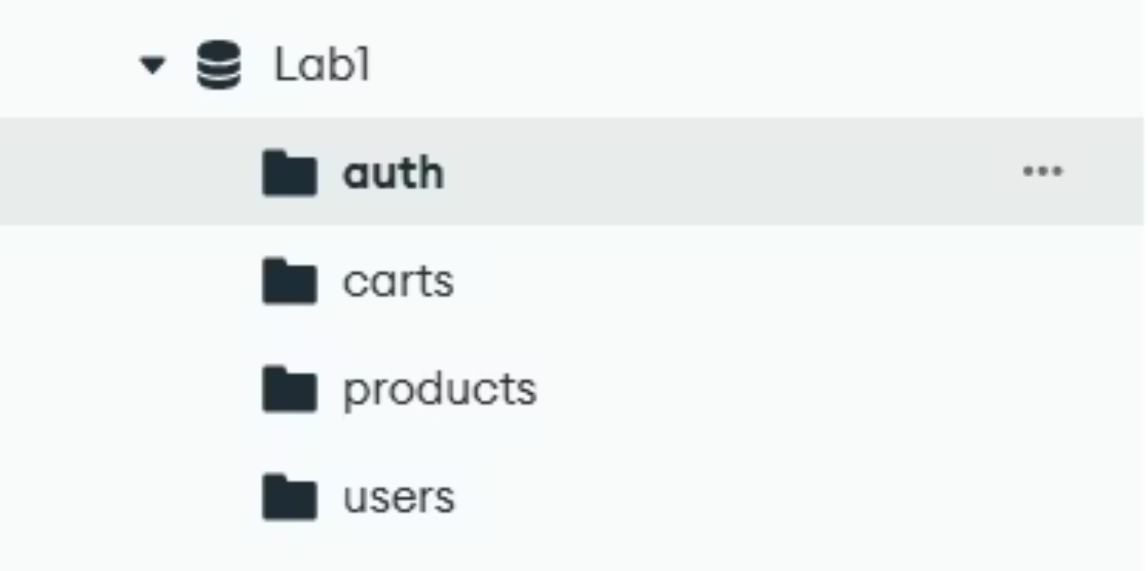
Nous créons ensuite les collections de notre base que nous allons manipuler.

Slide 8
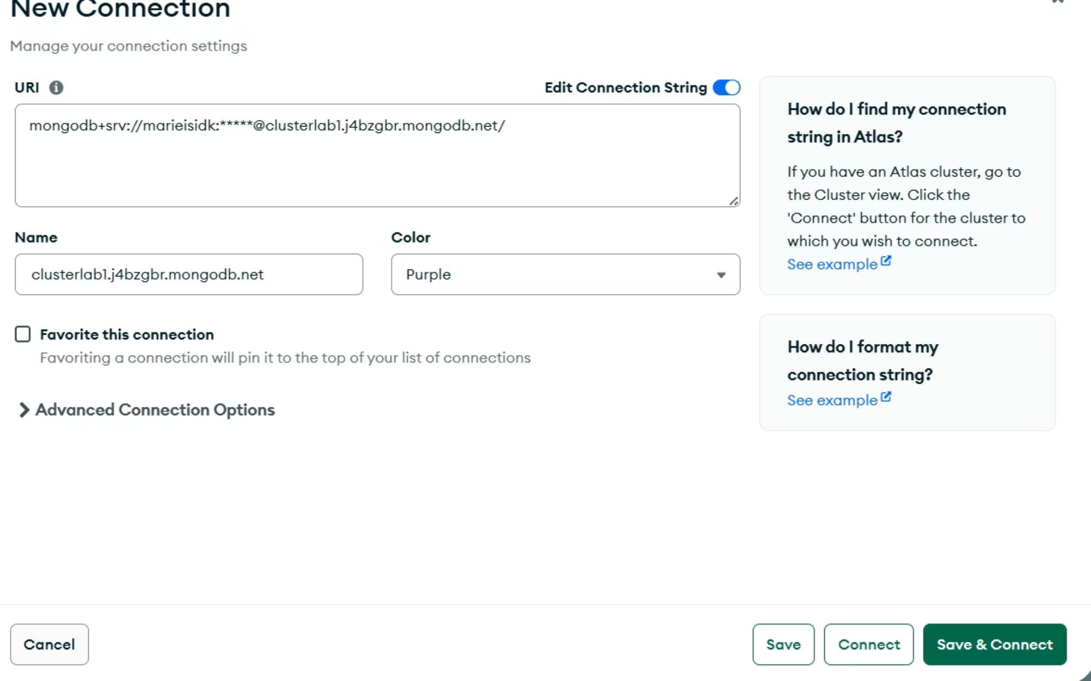
une fois fait on génère une chaine de connexion pour notre projet

Slide 9
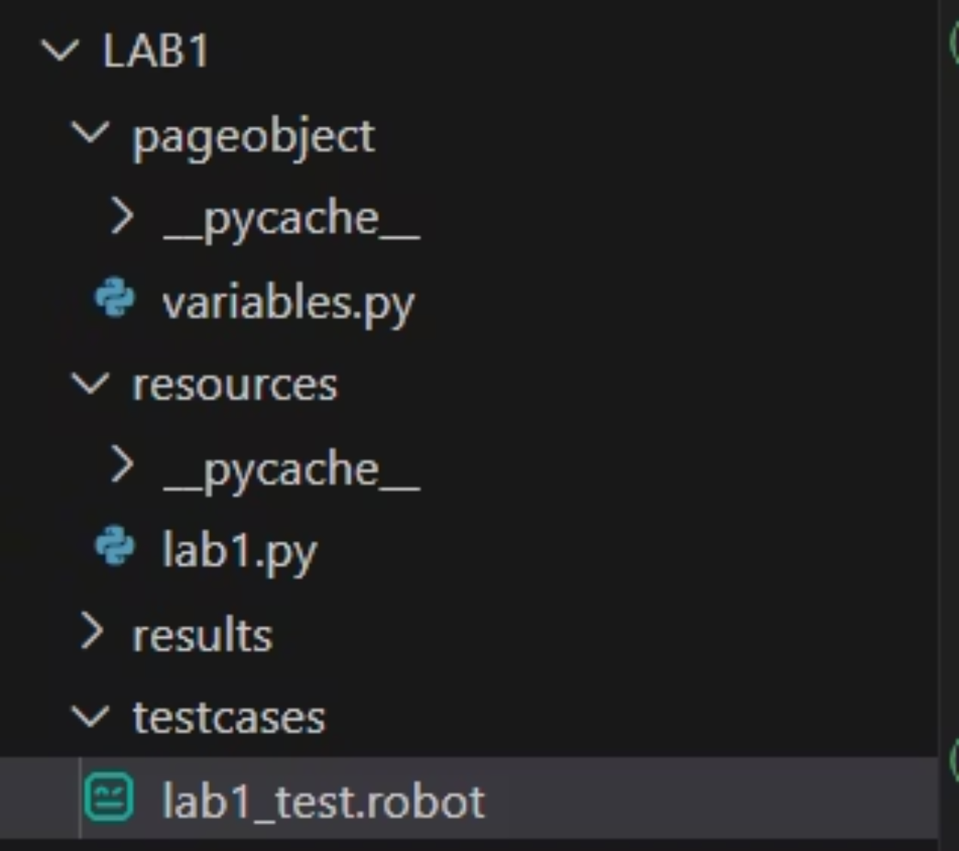
2. Organisation du projet
Tout projet, nécessite une organisation bien structuré pour faciliter sa compréhension
pageobject:
-variables
-locators
resources:
-keywords
testscases:
-cas de test

Slide 10
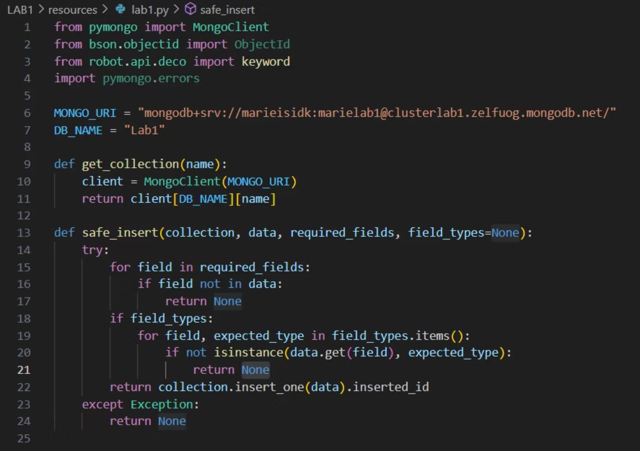
3.Test case

Slide 11
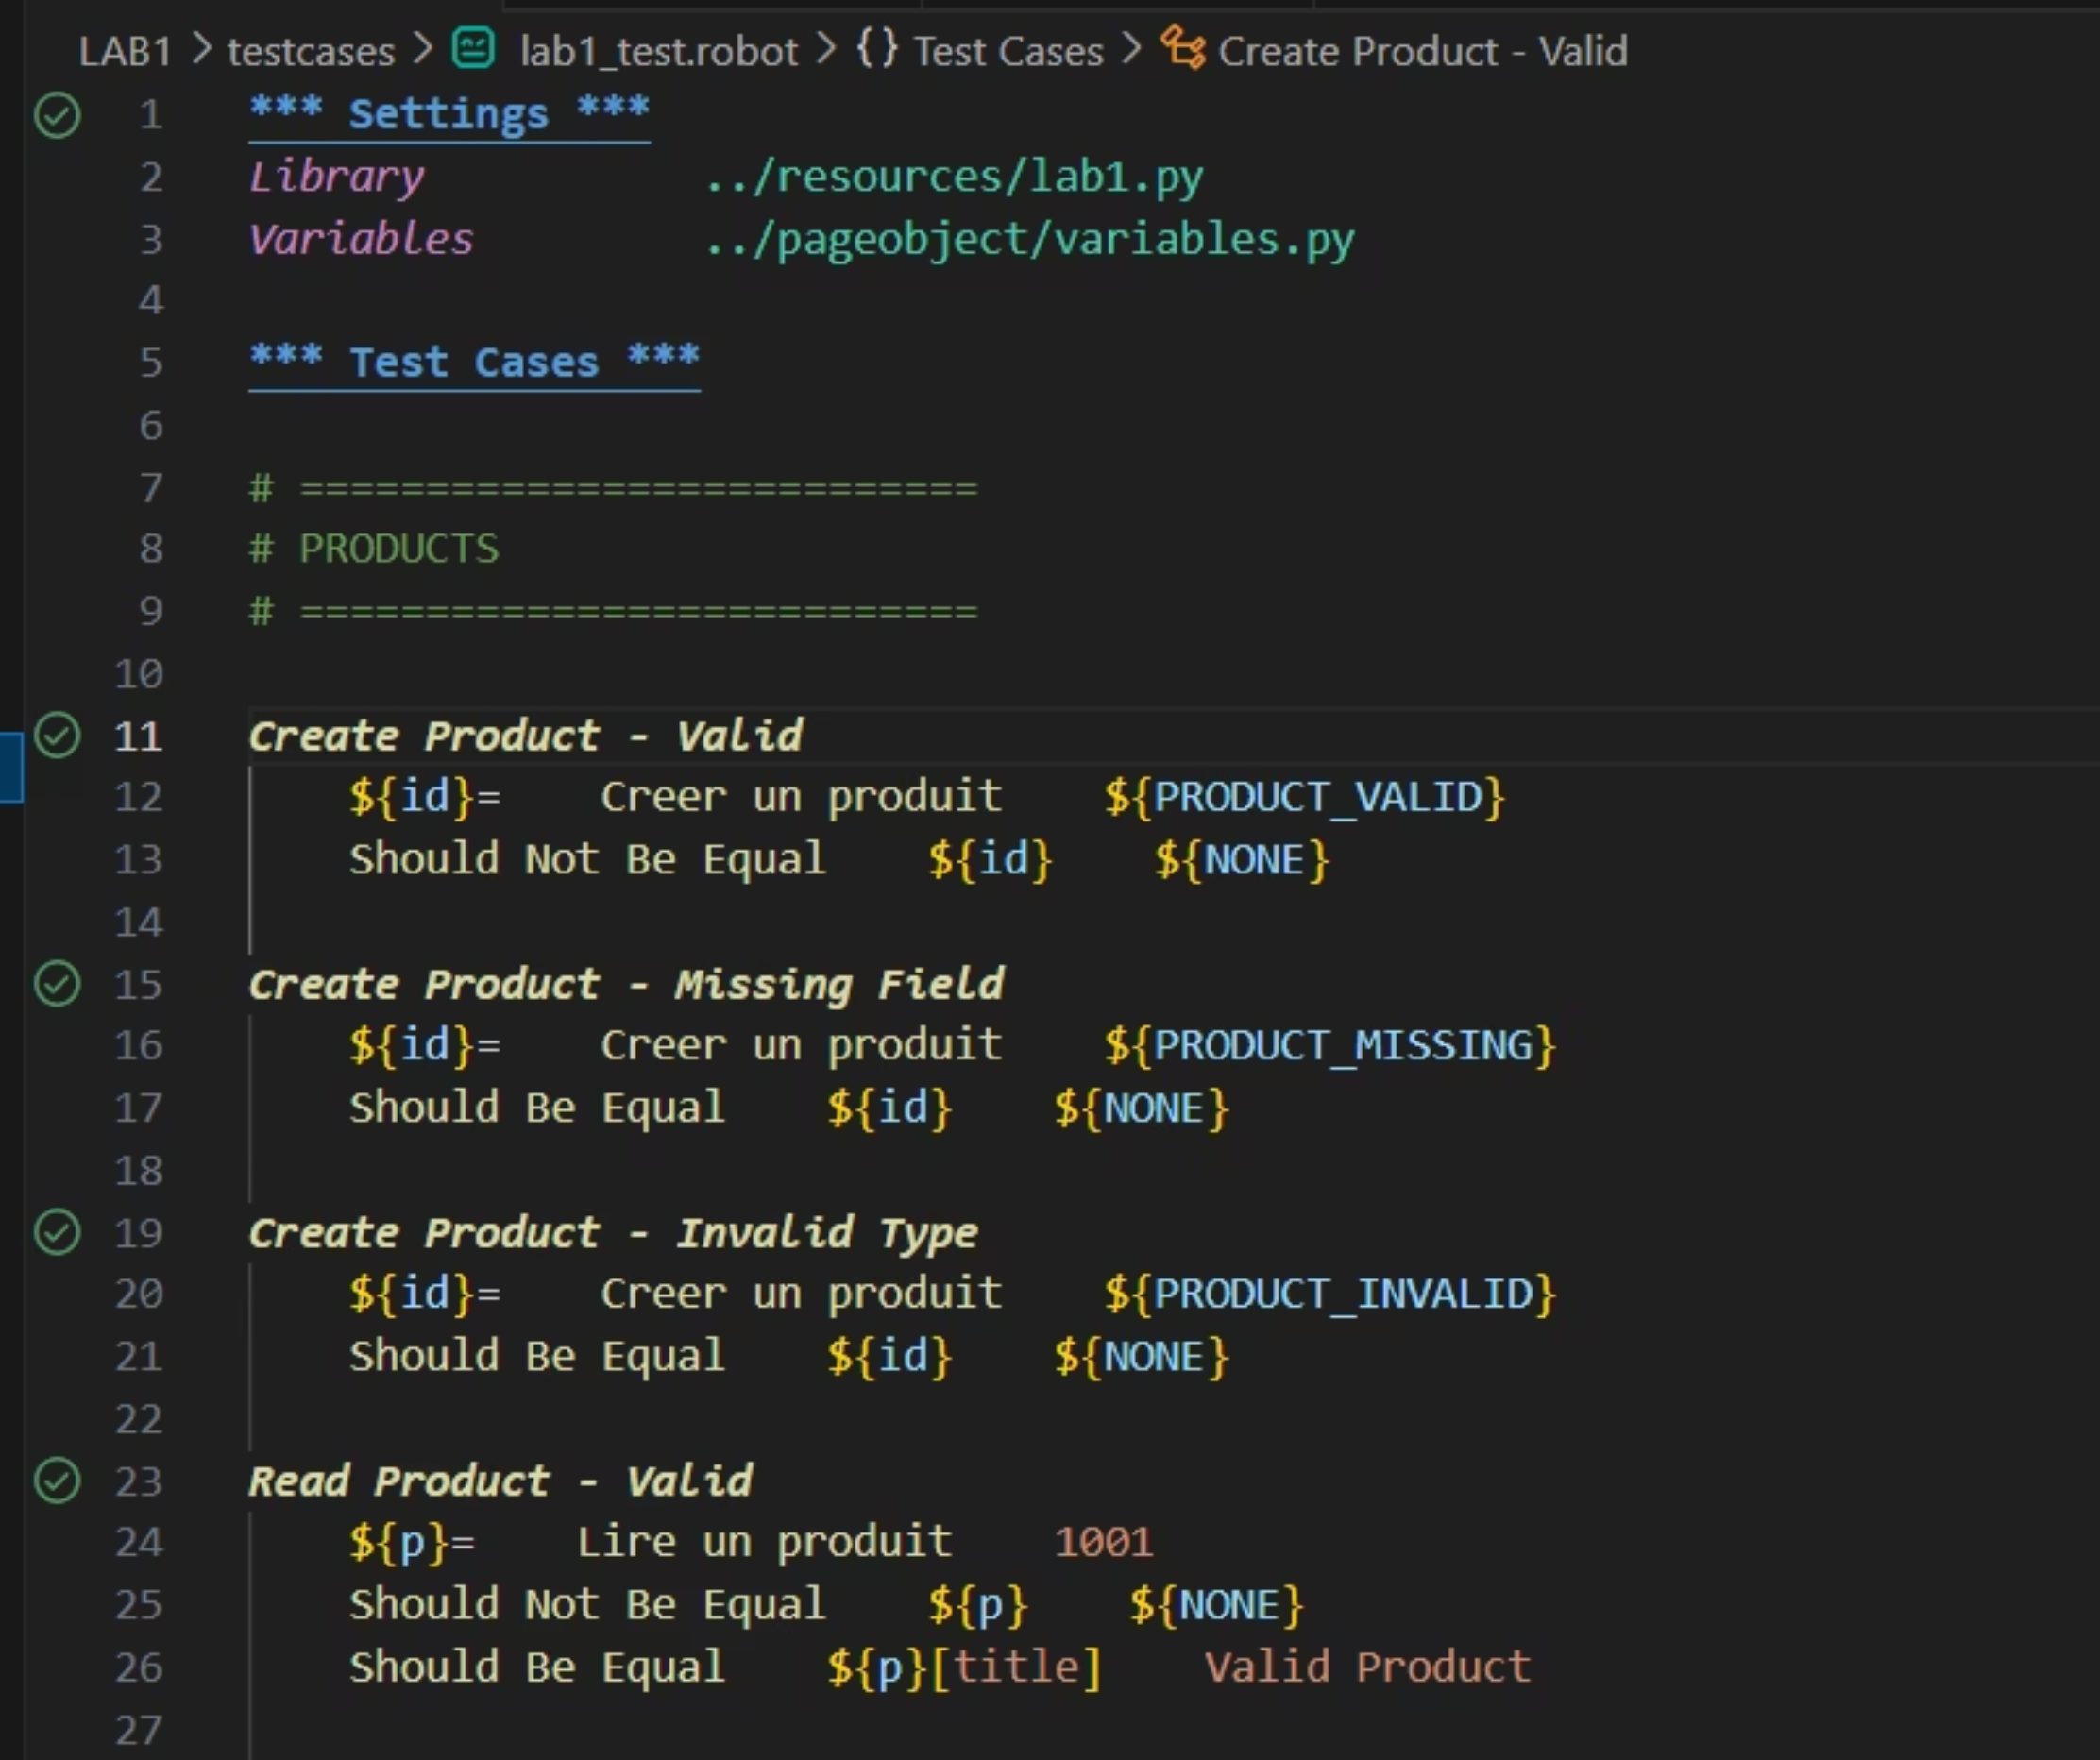

Slide 12
II. Restitution Lab 2
Présentation Lab
Dans ce lab nous avons effectué les tests pour une application web, en utilisant SeleniumLibrary

Slide 13
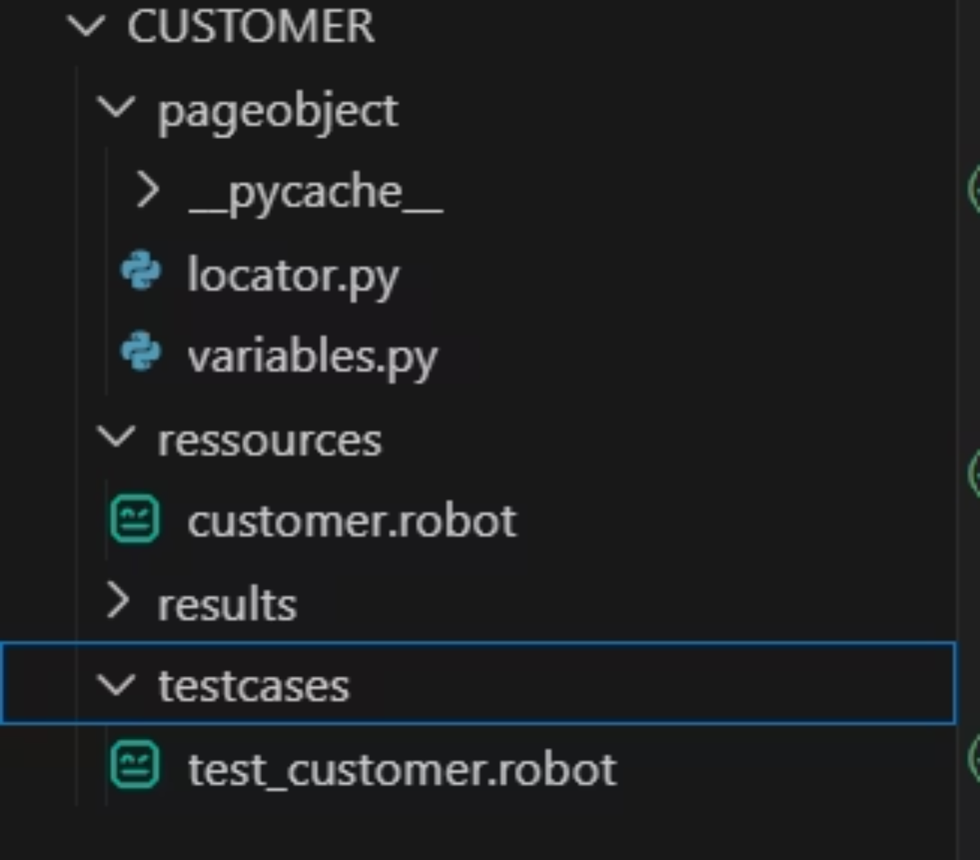
2. Organisation du projet
pageobject:
variables
locators
resources:
keywords
testcases:
cas de test

Slide 14
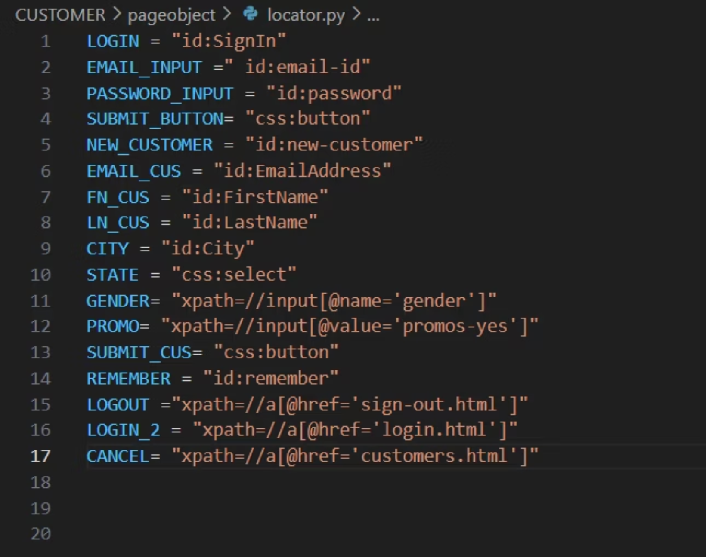
Locator utilisé pour le projet

Slide 15
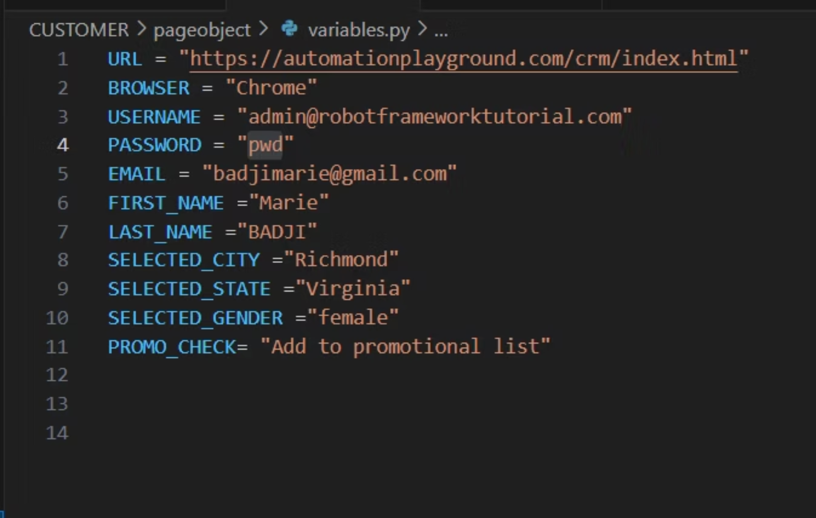
Variables utilisées

Slide 16
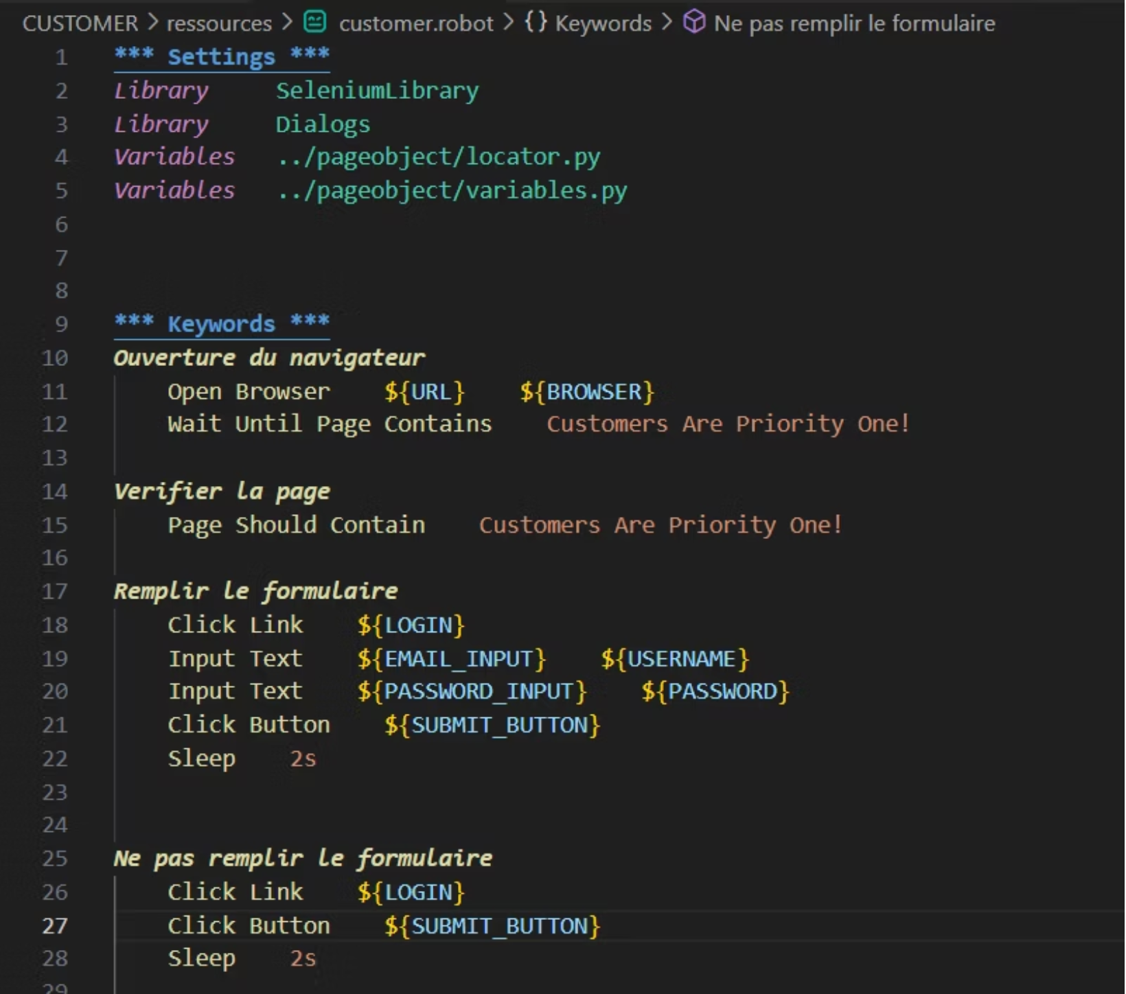
keywords

Slide 17
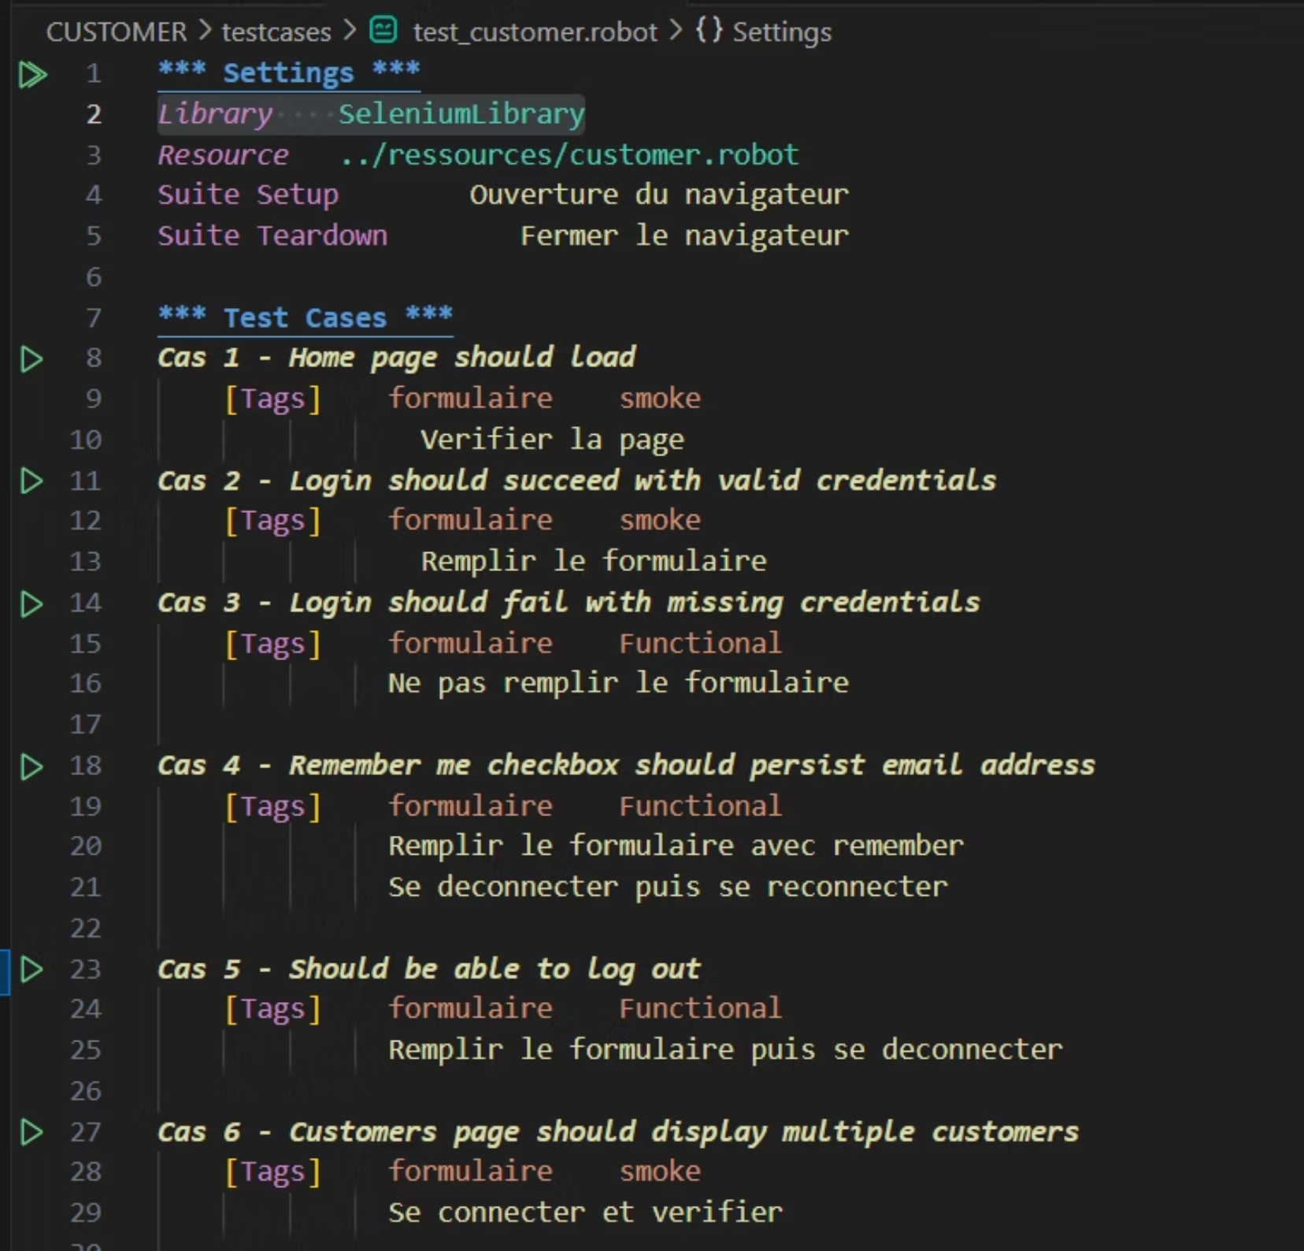
3. Tests case
Les tests cases réalisés

Slide 18
III. Restitution Lab 3
Configurations
Durant ce lab notre objectif était de réaliser des testes sur un api de ebay, sur les resources Order

Slide 19
Les étapes pour obtenir un token
créer un compte développeur Ebay
Créer un keysets
Générer un access token à partir du client id et client secret

Slide 20
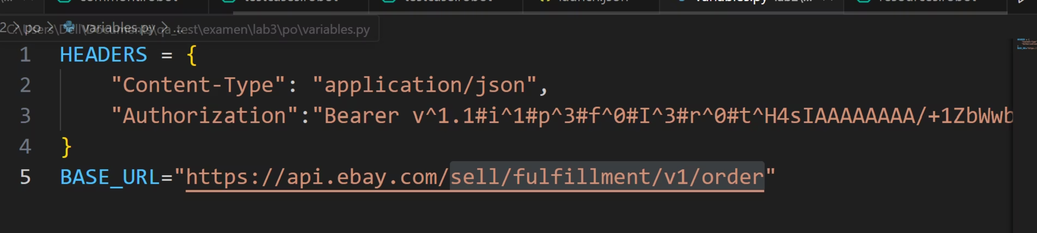
3. Test cases
Variables utilisés

Slide 21
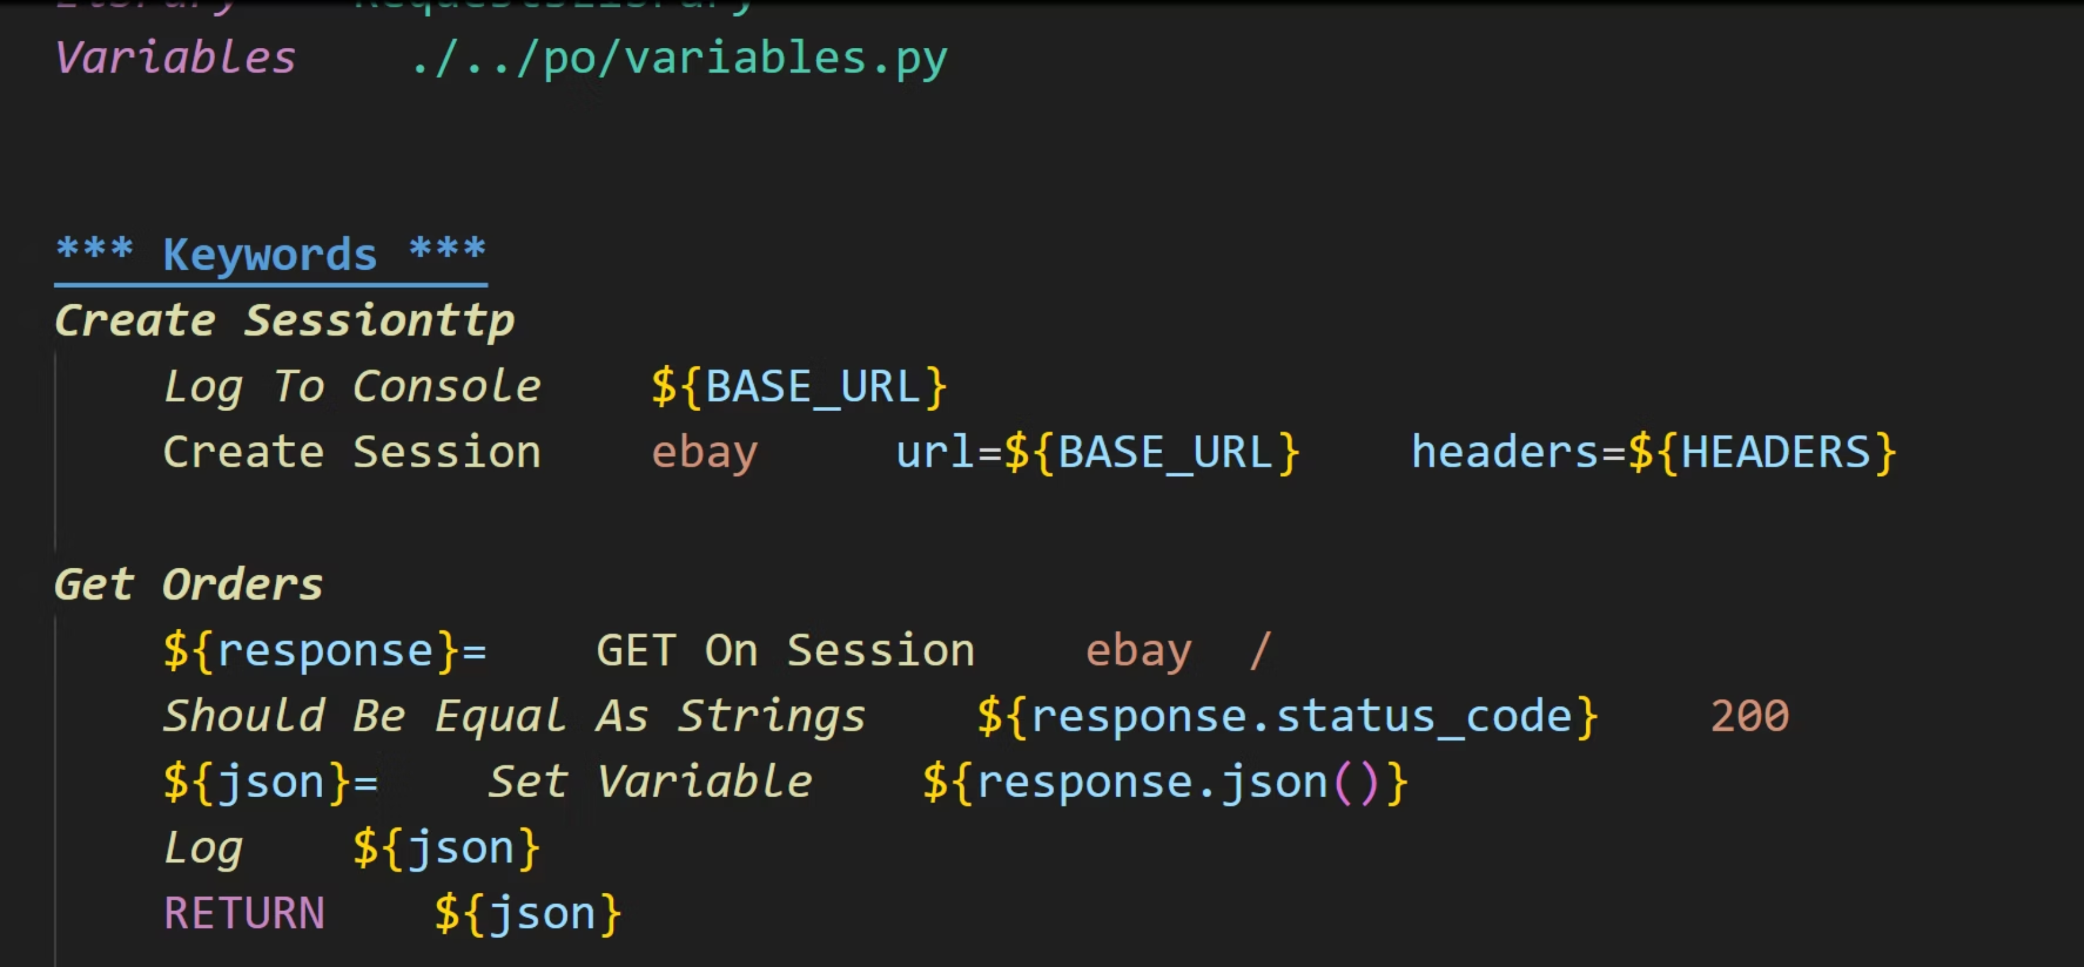
Keywords

Slide 22
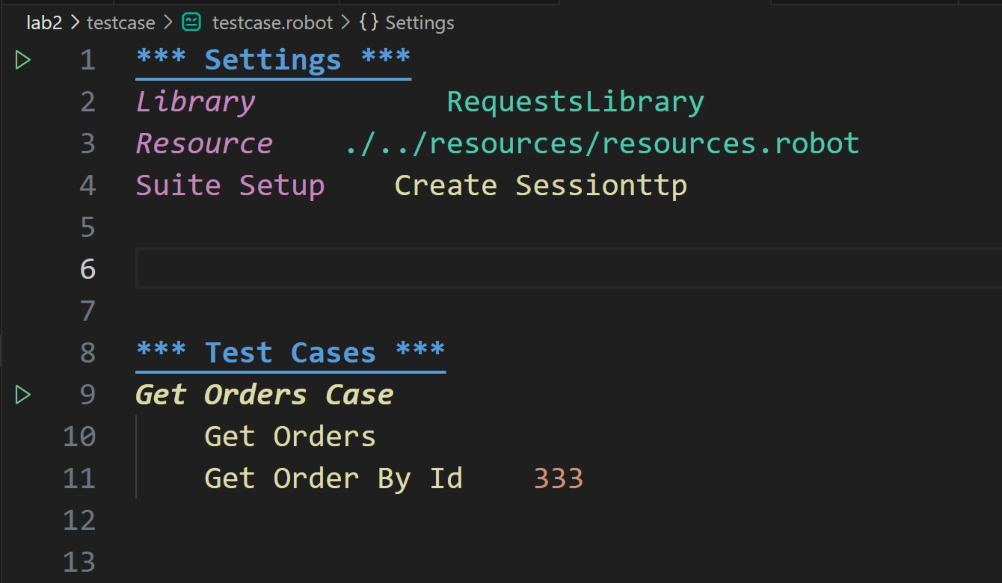
Test cases

Slide 23
IV. Restitution Lab 4
Présentation du lab
Dans ce projet, nous avons eu à réaliser des tests mobile en utilisant appium et appium inspector.

Slide 24
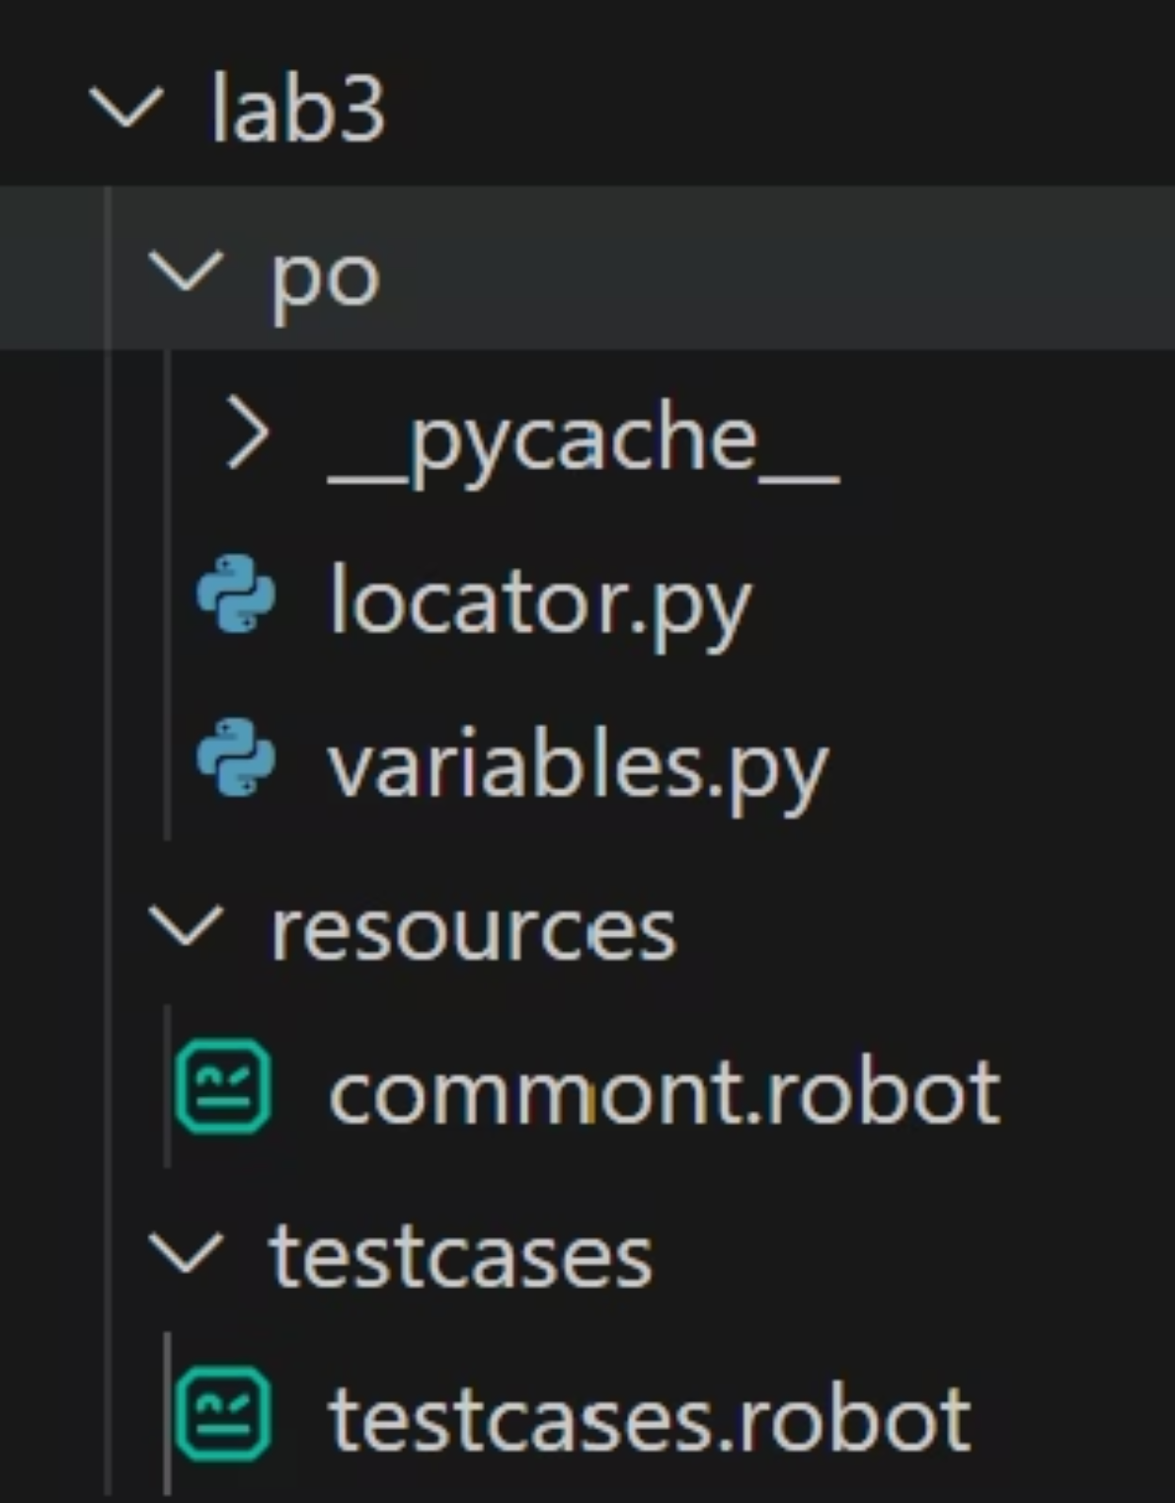
2. Organisation du projet
pageobject:
variables
locators
resources:
keywords
testscases:
cas de test

Slide 25
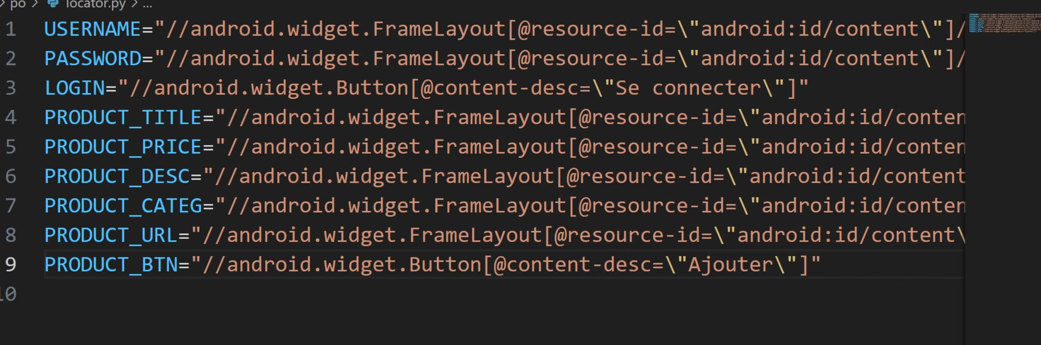
3. Test case
Locators

Slide 26
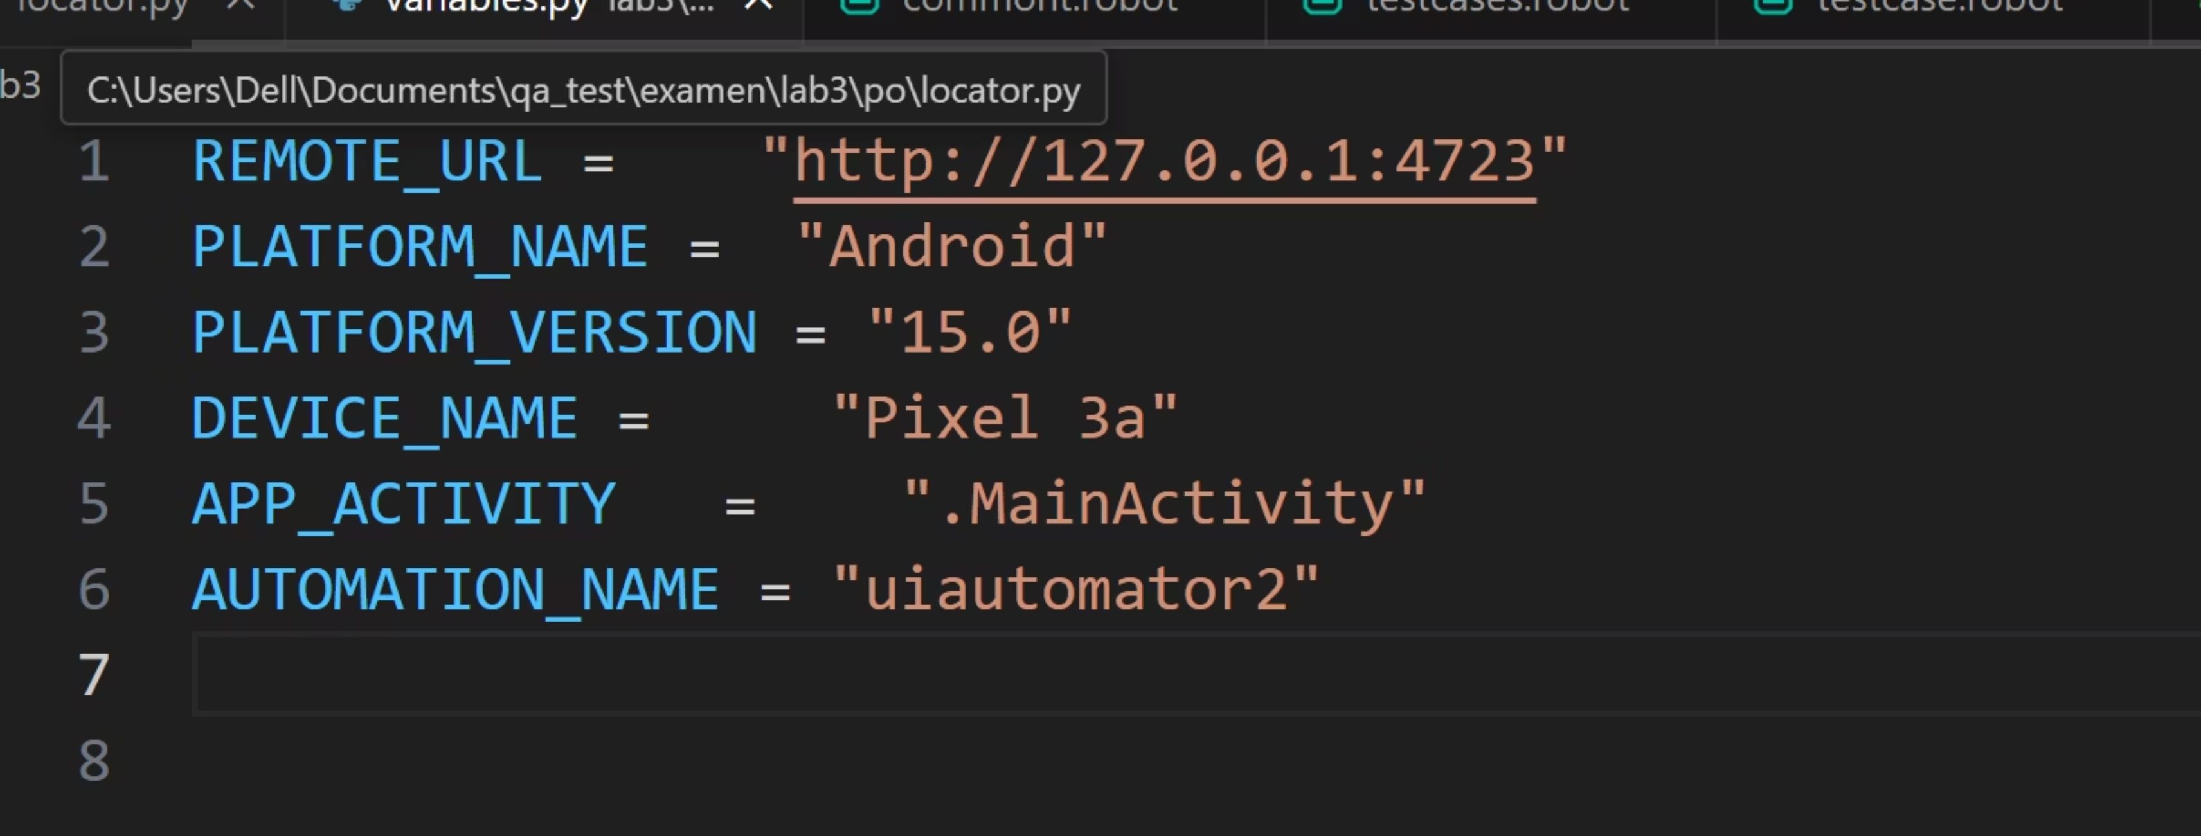
Variables

Slide 27
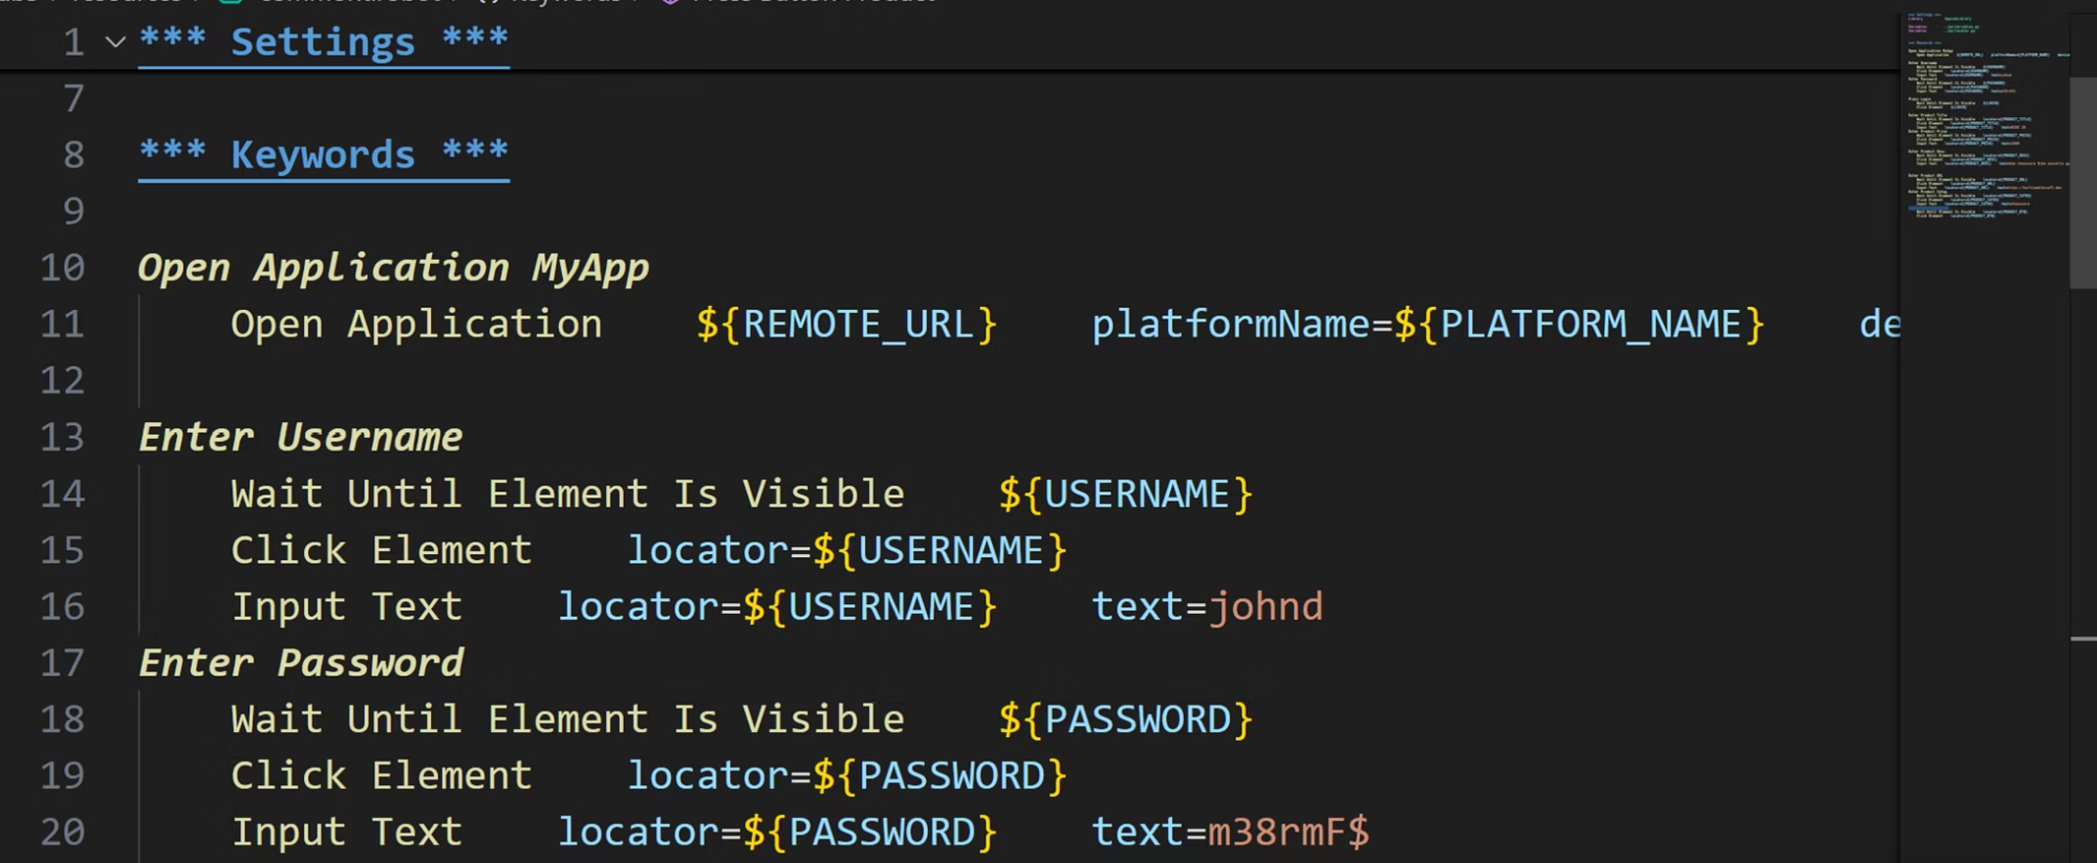
Keywords

Slide 28
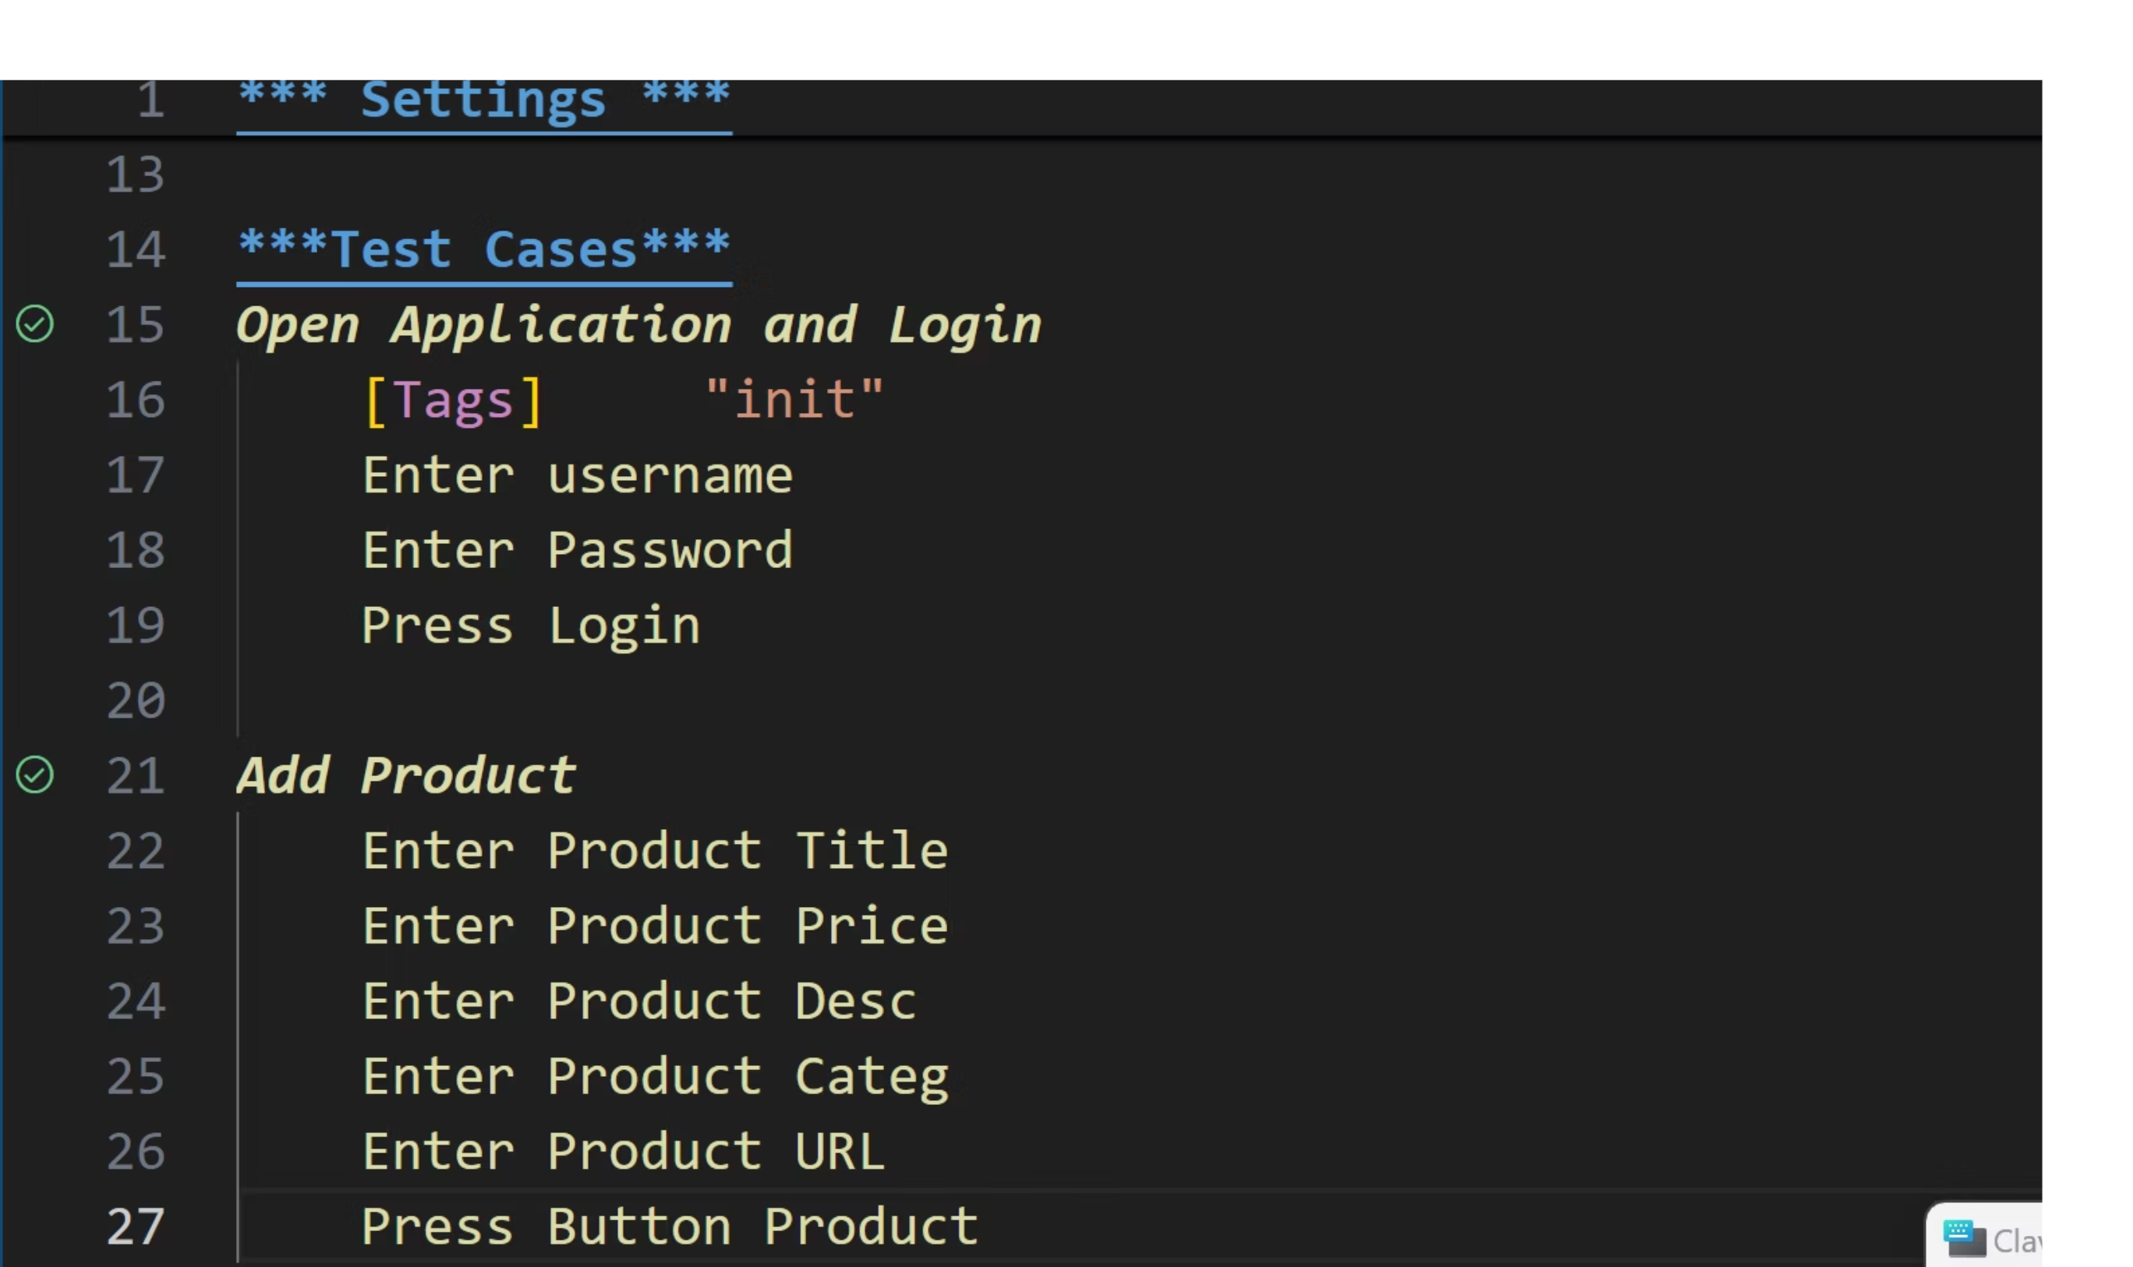
Test case

Slide 29
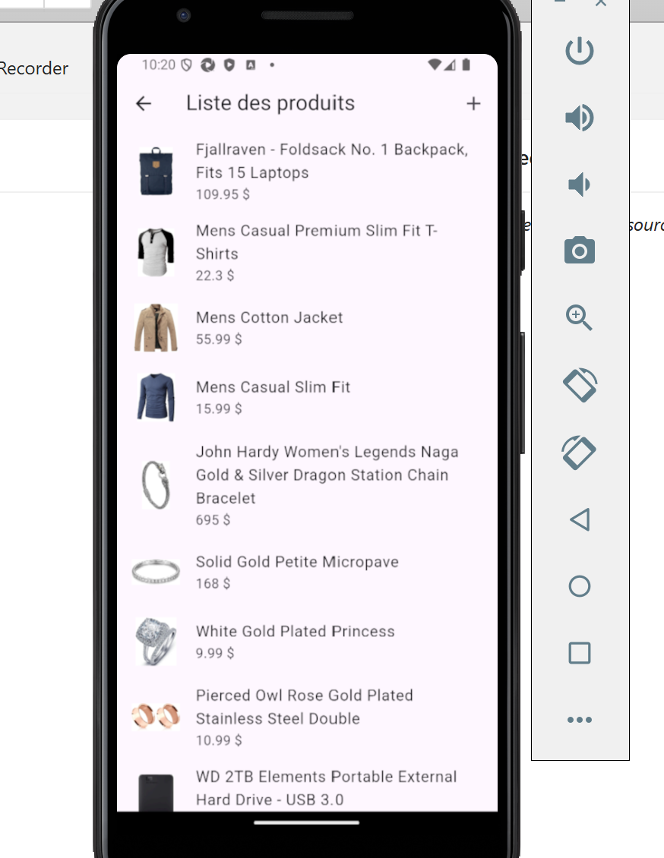
RESULTAT

